Slide 1



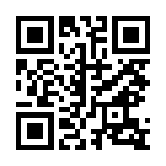
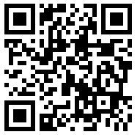
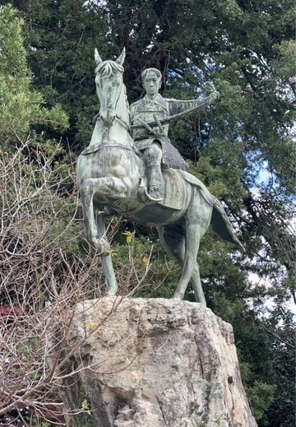
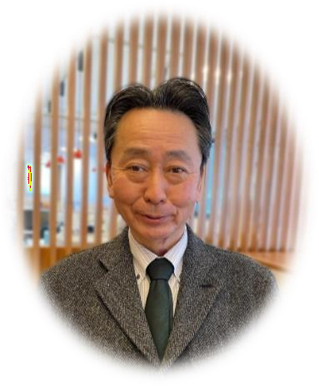
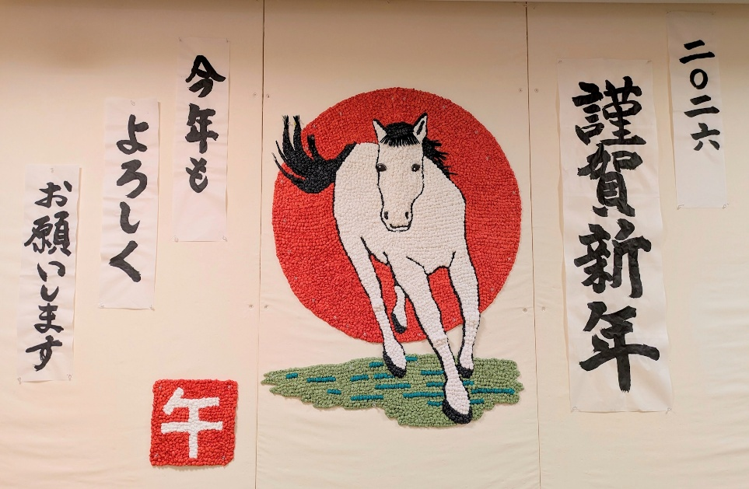
あけましておめでとうございます。本年の干支は“午”です。
2026年を起点として、向こう5年間の行動ビジョンを紹介します。
山口県下関市にある功山寺境内には、高杉晋作（1839年～1868年）の馬上像があります。高杉少年は、山口県萩市にある吉田松陰が塾頭の松下村塾にて学び、その後、中国上海に渡航。英国の植民地とされた中国の惨状をみて、いまこそ、日本が立ちあがらなければ、外国の植民地になってしまうことを危惧し、24歳の晋作は、行山寺の境内に農民・商人・僧侶など、わずか80名からなる奇兵隊を結集し、歴史を動かす明治維新を成し遂げました。高杉晋作の馬上像はその志の象徴であり、日本の近代化の火がここで燃え上がりました。しかしながら維新の時代を見届けることなく、晋作は28歳で結核の床で永眠されました。
光寿会のモットーは、世界一の介護を目指します。過去、福岡空港に掲げられていた「九州は世界一を目指す」という垂れ幕に感動し、光寿会は「世界一の介護を目指す」と掲げました。高杉晋作の歌にあるとおり、「志」こそが、未来を創る力です。
私たちの力で、介護と医療の仕事が最も尊い仕事であることを世界に証明して参りましょう。
フォント：丸ゴシック
フォントサイズ：13
志が未来を拓く ～私たちが紡ぐ、医療と介護の新たな歴史～
「令和8年 新年のあいさつ」
社会福祉法人光寿会 理事長 森 光弘
アンダンテ新聞
第62号
２０２６／１
介護老人保健施設
ｹｱｽﾃｰｼｮﾝｱﾝﾀﾞﾝﾃ
帯広市西17条南3丁目
24番24号
TEL 0155-58-6500
FAX 0155-58-6501
http://koujyukai.org/
面白き
こともなき世を
面白く
すみなすものは
心なりけり
志一つで 未来は変わる
ﾎｰﾑﾍﾟｰｼﾞ
Instagram
デイケアの皆さんの
手作り!
素敵なお正月飾りが
完成しました♪
HPやインスタグラム
でも、日々の様子を
公開中!!
ぜひご覧ください

Slide 2
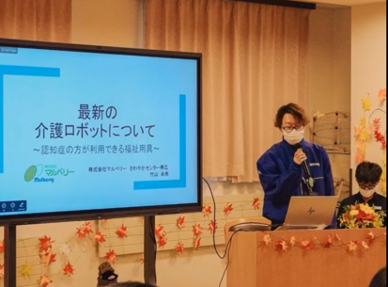
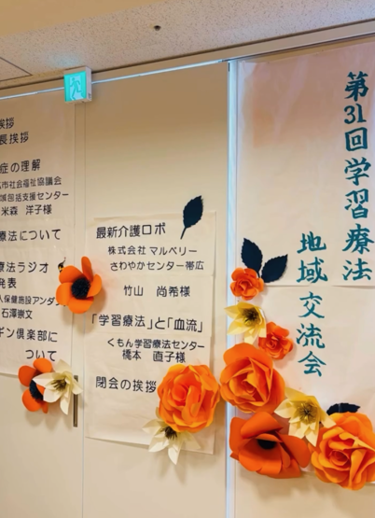
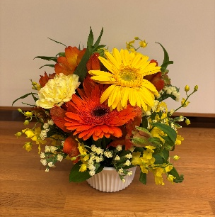
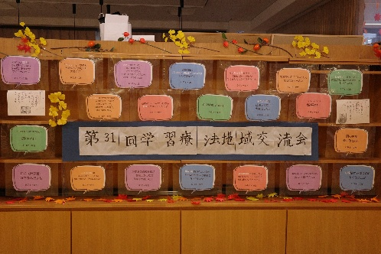
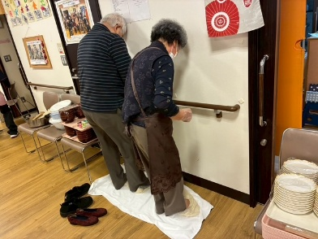

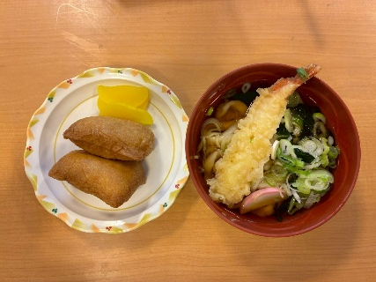
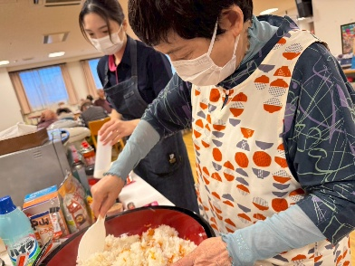
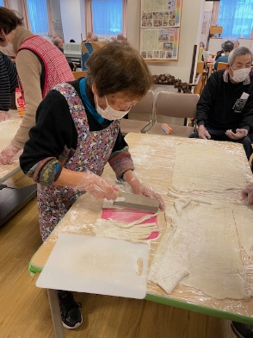
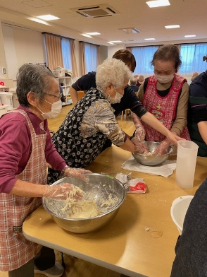
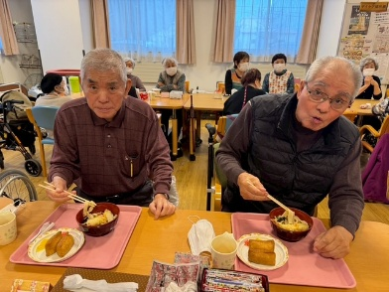
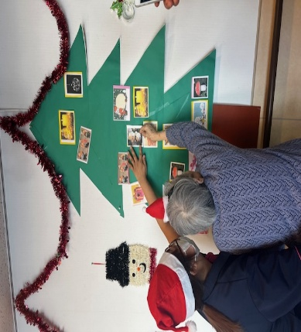


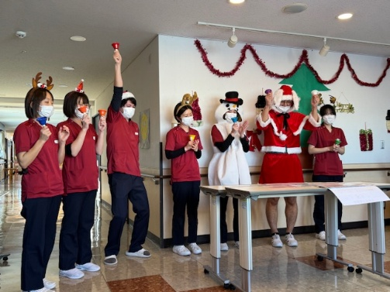
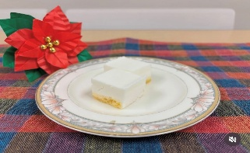

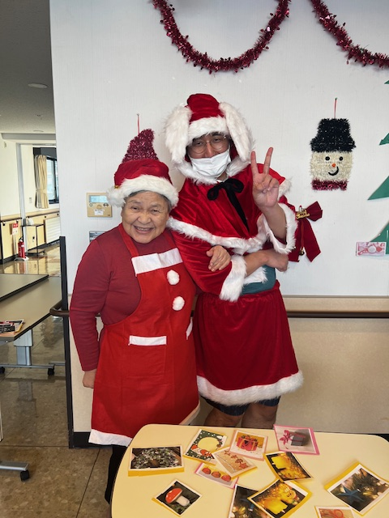
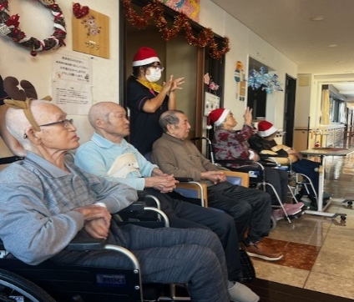

フォント：丸ゴシック
サイズサイズ：13
学習療法地域交流会
令和七年十一月十六日に「第31回学習療法地域交流会」を開催しました。今回は認知症の理解、学習療法の効果、健康づくり、介護ロボットの最新情報など、地域全体で支え合うためのヒントが詰まった、とても学び深い一日となりました。マルベリーの竹山尚希様より、感情を豊かに表し利用者様を笑顔にし癒してくれる最新介護ロボットも紹介されました。これからも学習療法を通じて、利用者様一人ひとりに光を当てた介護を実践していきます。
内藤主任
「社会福祉法人 芦別慈恵園様」よりお花を頂きました♪
通所リハビリの利用者様が製作した作品
令和七年十一月十七日、デイケアでは、利用者の皆さまと”手打ちうどんとお稲荷さんづくり“に挑戦しました。
うどんの生地をこねる工程では、手指の巧緻性・握力向上・腕の運動にもなり、皆さん真剣に作業されていました。うどん作りと並行しておいなりさんも作っていきます。ご飯を詰める作業は指先の細かい使い方の訓練にもなり、丁寧に仕上げていただきました。
完成したうどんにはそれぞれ個性があらわれ、皆さまは笑顔で召し上がっていました。自分で作ったものを味わう体験は意欲の向上や食事動作のリハビリにもなり、とても充実した一日になりました。
通 所
大平さん
入 所
芳賀さん
令和七年十二月十五日から十八日にかけて、クリスマス会が行われました。
クリスマス会では、職員によるハンドベルの演奏が行われ、「きよしこの夜」などのクリスマスソングが館内にやさしく響き渡り、皆さん穏やかな表情で聴き入っていらっしゃいました。
また、利用者様と職員でクリスマスツリーに飾り付けを行い、会話を楽しみながら、クリスマスの雰囲気を感じていただきました。
十二月二十四日には、おやつにレアチーズケーキが提供されました。笑顔あふれる、あたたかなひとときとなりました。

